Slide 1
Statistika
Lektion SECHS (#6) – HUBUNGAN ANTAR VARIABEL, KOEFISIEN ASOSIASI & KORELASI SPEARMAN
Verfasser bei Usmania Institute

Slide 2
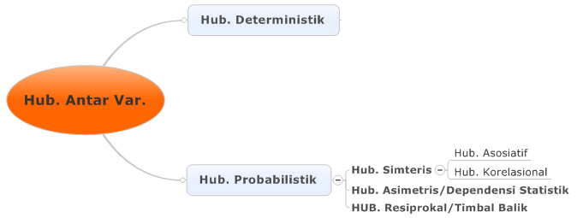
JENIS HUBUNGAN ANTAR VARIABEL
Hubungan antar variabel → Statistika Univariate/ Bivariat/Multivariat?

Slide 3
HUBUNGAN Simetris, asimetris, & resiprokal
Hubungan simetris: X ↔Y
  Apkah ada hubungan/kaitan antara X dan Y?
  Apakah hubungan tersebut positif atau negatif?
  Seberapa erat hubungan tersebut?
Hubungan asimetris: X  Y
  Apakah ada hubungan dependensi (pengaruh) dari X terhadap Y?
  Apakah pengaruh tersebut positif atau negatif?
  Seberapa besar pengaruh tersebut?
Hubungan resiprokal: X  Y
  Pada kondisi tertentu X  Y, pada kondisi yang lain Y  X.

Slide 4
HUBUNGAN SIMETRIS: Koefisien asosiasi & Koefisien KORELASI
Koefisien asosiasi: menunjukkan tingkat keeratan hubungan antar 2 variabel nominal (N). Contoh?
  Asosiasi antar 2 variabel: asosiasi bivariabel (bivariate association)
Koefisien korelasi:
  Korelasi Spearman: menunjukkan tingkat keeratan hubungan antar 2 variabel ordinal (O). Contoh?
  Korelasi Pearson: menunjukkan tingkat keeratan hubungan antar 2 variabel metrik (I, R). Contoh?
  Korelasi antar 2 variabel: korelasi bivariabel (bivariate correlation)
Koefisien asosiasi & koefisien korelasi spearman termasuk keluarga Statistika Nonparametrik.

Slide 5
KOEFISIEN ASOSIASI

Slide 6
KOEFISIEN ASOSIASI
Koefisien asosiasi → didasarkan atas statistik chi-kuadrat (χ²).
Statistik Chi-kuadrat:
→ Untuk 1 dimensi/faktor
→ Untuk 2 dimensi/faktor (Crosstab)
O : Observed (yang terjadi)
E : Expected (yang diharapkan)
f_{i} : frekuensi baris ke-i
g_{j} : frekuensi kolom ke-j

Slide 7
Menghitung statistik chi-kuadrat
Statistik Chi-kuadrat 1 dimensi:
  Pacuan kuda 6 lintasan:
    Soal: dilakukan perlombaan sebanyak 24 kali!
  Percobaan hukum Mendel tentang kacang polong:
    Warna: dominan → kuning, resesif → hijau
    Bentuk: dominan → bulat, resesif → kusut
    Perbandingan mendel:
      Kunig – Bulat: 9
      Kuning – Kusut : 3
      Hijau – Bulat: 3
      Hijau – Kusut: 1
  Soal: dilakukan pengambilan sebanyak 64 kacang polong!
Lintasan: | 1 | 2 | 3 | 4 | 5 | 6
Observed:
Expected:

Slide 8
Menghitung statistik chi-kuadrat
Statistik Chi-kuadrat 2 dimensi (Crosstab)
  Hasil Observasi:
 |  | Sakit Jantung
 |  | Y | T
Merokok | Y | 30 | 30 | 60
 | T | 30 | 30 | 60
 |  | 60 | 60 | 120
 |  | Sakit Jantung
 |  | Y | T
Merokok | Y | 50 | 20 | 70
 | T | 10 | 40 | 50
 |  | 60 | 60 | 120
Bagaimana nilai expectednya?

Slide 9
Menghitung statistik chi-kuadrat
Statistik Chi-kuadrat 2 dimensi (Crosstab):
  Hasil Observasi:
 |  | Golongan Darah
 |  | A (j=1) | B (j=2) | AB (j=3) | O (j=4)
Jenis Kelamin | L (i=1) | 10 | 18 | 9 | 17 | 54
 | P (i=2) | 4 | 15 | 9 | 18 | 46
 |  | 14 | 33 | 18 | 35 | 100
Bagaimana nilai expectednya?

Slide 10
JENIS KOEFISIEN ASOSIASI
Koefisien Phi (Φ):
Koefisien Contingency (C):
Koefisien Cramer’s V (V):
Hanya untuk tabel 2 X 2
Nilai: Φ = [0,1]
Untuk tabel selain 2 X 2 → Φ bisa di luar [0, 1]
Berlaku untuk sembarang ukuran tabel
Nilai: C = [0, 1]
Tetapi tidak mungkin C = 1.
k = min (r, c)
Berlaku untuk sembarang ukuran tabel
Nilai: V = [0, 1]
Untuk tabel dengan k = 2 → V = Φ

Slide 11
Interprestasi nilai KOEFISIEN ASOSIASI
V = 0 → kedua variabel tidak ada hubungan sama sekali.
V = 1 → kedua variabel berhubungan sempurna
Semakin dekat 0 → hubungan antar kedua variabel semakin lemah
Semakin dekat 1 → hubungan antar kedua variabel semakin kuat
Contoh interpretasi koefisien:
  0,8 → sangat kuat
  0,7 → kuat
  0,5 → cukup kuat
  0,3 → lemah/hampir tidak ada hubungan
  0,2 → sangat lemah

Slide 12
KOEFISIEN korelasi spearman

Slide 13
KORELASI SPEARMAN
Korelasi antara variabel ordinal (O).
Nama koefisien: Koefisien Korelasi Peringkat (rank) Spearman (r_{s}).
Nama singkat: Koefisien Korelasi Spearman
Syarat data:
  Kedua variabel ordinal, atau
  Kedua variabel metrik (I,R) dengan ukuran sampel kecil.

Slide 14

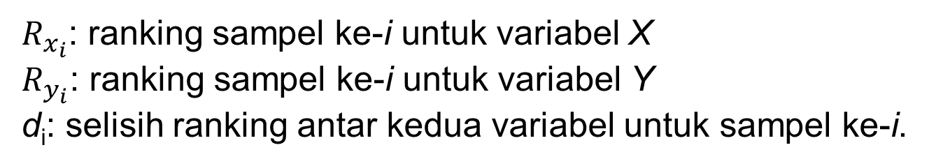
Menghitung nilai r_{s}
r_{s} menyatakan tingkat keeratan hubungan antara variabel ordinal.
Nilai r_{s} : -1 ‒ 0 ‒ +1
$$d_{i}=R_{x_{i}}−R_{y_{i}}$$
$R_{x_{i}}$: ranking sampel ke-i untuk variabel X
$R_{y_{i}}$: ranking sampel ke-i untuk variabel Y
d_{i}: selisih ranking antar kedua variabel untuk sampel ke-i.

Slide 15
Menghitung r_{x}
No | X | Rx |  | X | Rx
1 | 8 | 2 |  | 3 | 3,5
2 | 6 | 1 |  | 2 | 1,5
3 | 14 | 5 |  | 4 | 5
4 | 11 | 4 |  | 2 | 1,5
5 | 9 | 3 |  | 3 | 3,5
15 |  | 15 |  |  | 15

Slide 16
Menghitung d, d², Dan r_{s}
No | TP (X) | JBTN (Y) | Rx | Ry | d | d²
1 | 1 | 4 | 1,5 | 8 | -6,5 | 42,25
2 | 3 | 2 | 5 | 4 | 1 | 1
3 | 4 | 1 | 7 | 1,5 | 5,5 | 30,25
4 | 2 | 3 | 3,5 | 6,5 | -3 | 9
5 | 4 | 1 | 7 | 1,5 | 5,5 | 30,25
6 | 2 | 2 | 3,5 | 4 | -0,5 | 0,25
7 | 4 | 2 | 7 | 4 | 3 | 9
8 | 1 | 3 | 1,5 | 6,5 | -5 | 25
36 |  |  | 36 | 36 |  | 147,00
Hitunglah r_{s}!
Bagaimana interpretasinya?

Slide 17
Interprestasi nilai r_{s}
Nilai r_{s} : -1 ‒ 0 ‒ +1
r_{s} = 0 → kedua variabel tidak ada hubungan sama sekali.
r_{s} = -1 → terdapat hubungan negatif sempurna antar kedua variabel
r_{s} = +1 → terdapat hubungan positif sempurna antar kedua variabel
Semakin dekat 0 → hubungan antar kedua variabel semakin lemah
Semakin dekat ±1 → hubungan antar kedua variabel semakin kuat
Contoh interpretasi koefisien:
  +0,8 → positif sangat kuat
  -0,7 → negatif kuat
  +0,5 → positif cukup kuat
  -0,3 → negatif lemah
  +0,2 → positif sangat lemah

Slide 18
Soal latihan
No | Gaji | Masa Kerja
1 | 400 | 4
2 | 200 | 2
3 | 500 | 7
4 | 300 | 3
5 | 200 | 3
6 | 200 | 2
7 | 600 | 8
8 | 300 | 4
9 | 200 | 3
10 | 400 | 5
Hitunglah r_{s}!
Bagaimana interpretasinya?

Slide 19
KORELASI PEARSON
ANALISIS REGRESI LINIER SEDERHANA
ANALISIS REGRESI LINIER BERGANDA
masing-masing dari ketiganya akan dibicarakan di bab tersendiri

